Slide 1
CONSIGNES A SUIVRE POUR REALISER LA CARTE
Attention à la lisibilité et à la propreté de votre travail.

Slide 2
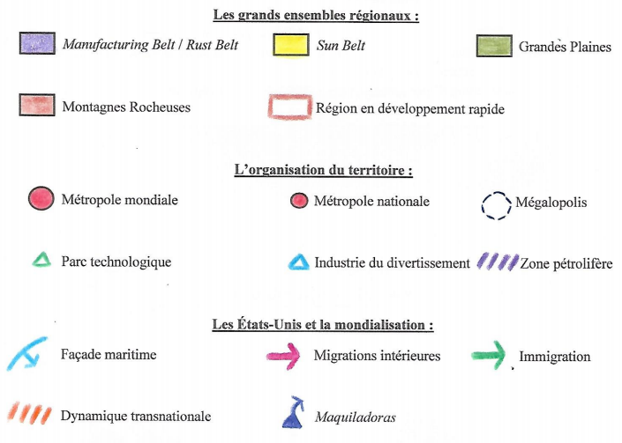
Crayon violet
Crayon jaune
Crayon vert clair
Crayon marron clair
Crayon marron foncé
Crayon rouge
Crayon rouge
Stylo bleu
Crayon vert
Crayon bleu clair
Crayon violet
Crayon bleu clair
Crayon rose foncé
Crayon vert
Crayon orange
Crayon bleu foncé

Slide 3
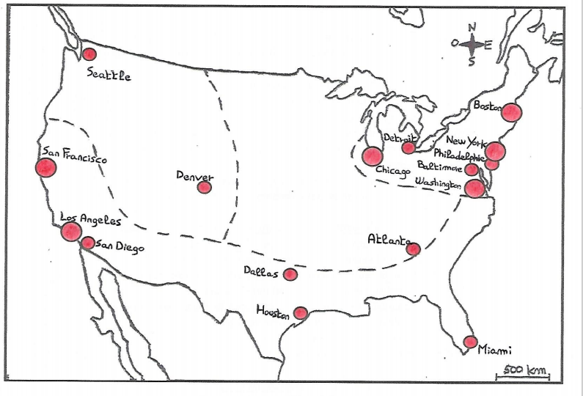
Crayon de couleur rouge + stylo noir

Slide 4
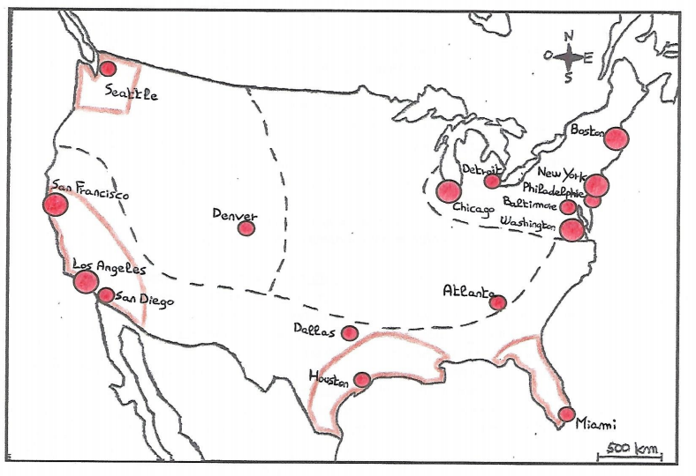
Crayon de couleur marron

Slide 5
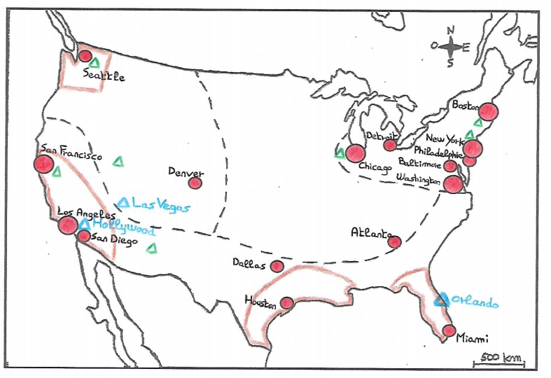
Crayons de couleur bleu clair et vert

Slide 6
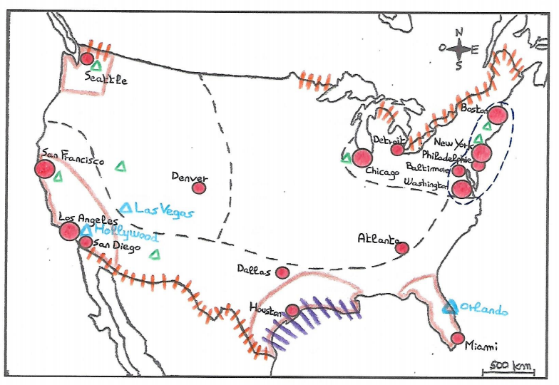
Crayons de couleur orange et violet + Stylo bleu

Slide 7
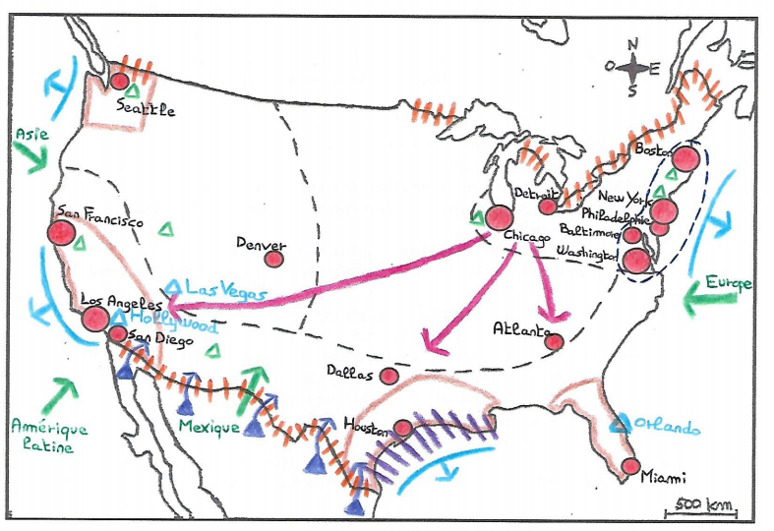
Crayons de couleur bleu clair et rose foncé

Slide 8
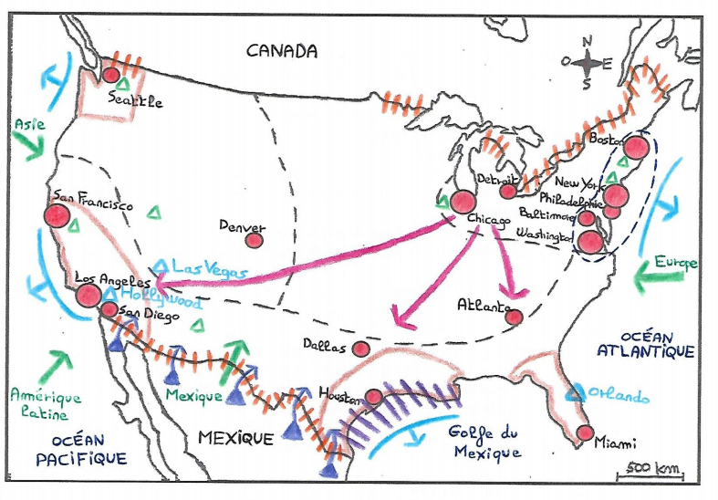
Stylos noir et bleu

Slide 9
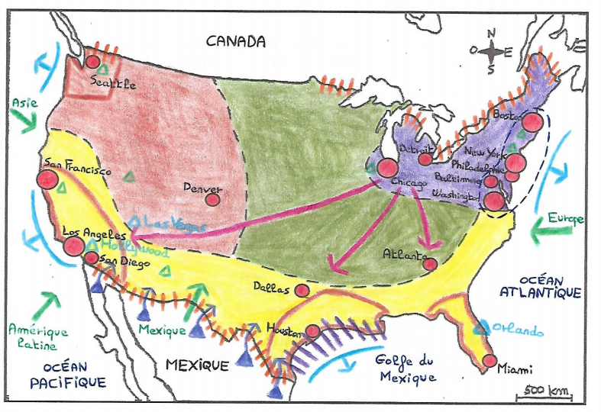
Crayons de couleur violet, vert clair, marron, jaune

Slide 10
Les Grandes Plaines sont le cœur agricole du pays. De vastes exploitations sont celles des céréales et du coton.
La Rust Belt (ceinture de la rouille) est le cœur industriel des Etats-Unis mais en déclin depuis la crise de l’automobile et la fin des mines. Chômage et pauvreté frappent durement certaines villes.
Les maquiladoras sont des usines de l’autre côté de la frontière mexicaine où des produits sont fabriqués pas chers puis vendus plus chers aux Etats-Unis.
Immigration aux USA : diplômés d’Europe (brain drain), pauvres d’Amérique latine
Orlando : parc Disney, parc Harry Potter
Champs pétroliers
La Sun Belt est une ceinture d’Etats périphériques à l’économie dynamique (technologie, pétrole, tourisme, culture)
De nombreux Américains quittent la Rust Belt pour la Sun Belt où ils espèrent une meilleure situation.

